Slide 1

PELS 21.3.2026

Slide 2
PIIRI APURAHAT 2026-2027
JAETAAN KLUBEILLE TAMMIKUUSSA
HAKU SYYSKUUN LOPPUUN VUODELLE 2026-2027
RAPORTOINTI HANKKEISTA 2025-2026 LOKAKUUN LOPPUUN MENNESSÄ
SÄÄTIÖSEMINAARIT TOUKO-KESÄKUUN VAIHTEESSA
KLUBIT JOTKA OSALLISTUIVAT SÄÄTIÖSEMINAARIIN SYKSYLLÄ 2025 OVAT KELVOLLISIA HAKEMAAN UUTTA APURAHAA

Slide 3
MUUTOS ILMOITETTUUN ESITYKSEEN
Startti apurahoista, jotka kohdistetaan jäsenhankintaan päätetään huomenna, joten niistä tietoa myöhemmin.
Aiheena nyt Rotary Internationaalille tärkeä POLIO.

Slide 4
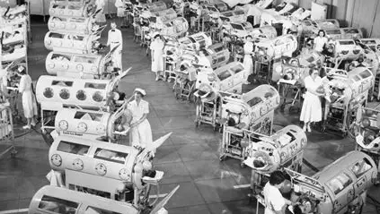
POLIO, EI UUDELLEEN

Slide 5
ROTARYN TUKI POLION POISTOON VUOSITTAIN
TAVOITE JÄSENILTÄ 50 MUS $
GATES SÄÄTIÖ 100 MUS $
YHTEENSÄ 150 MUS $

Slide 6
POLION POISTAMISEKSI TEHTY
21 000 000 VAPAAEHTOISTA
4 000 000 000 ROKOTEANNOSTA ANNETTU ALLE 5-VUOTISILLE LAPSILLE
16 000 000 000 $ KÄYTETTY
16000 000 000 $ VAPAAEHTOISTYÖN ARVO
4 2000 000 000 $ GATES SÄÄTIÖ
1 500 000 000 $ ROTARY

Slide 7

Tavoite: polio on hävitetty vuoteen 2029 mennessä
Joka vuosi käytetään noin 1 miljardia dollaria polion hävittämiseen
MUTTA
Noin 350 MUS $ on tullut USA:sta USAID:lta.
Trumpin hallitus on lakkauttanut USAID:in toiminnan ja rahoituksen.
Jotkut toiset USA rahastot ja muut valtiot pyrkivät korvaamaan menetyksen.

Slide 8
ROTARY
1 2000 000 JÄSENTÄ
JÄSENILTÄ HALUTTU TUKI POLION ESTOON 50 MUS$/V
TUKI / JÄSEN 42 US$ = 35 €/V

Slide 9
RI PYRKII VARMISTAMAAN OMAN OSUUTENSA
THE ROTARY FOUNDATION:
- 20 % DDF ( piirin käyttöön palautettavasta rahoituksesta) suositellaan vahvasti osoittamaan vuosittain Polio Plus rahastoon.
Jokaista klubia kehotetaan tukemaan vuosittain Polio Plus
rahastoa 1500 US$
Maailman Rahastosta siirretään tarvittaessa puuttuva summa Polio Plus rahastoon

Slide 10
Mahdollisia piirin varmistus toimintoja
- KOROTETAAN JÄSENMAKSUN YHTEYDESSÄ TILITETTÄVÄÄ POLIO PLUS RAHASTO MAKSUA
SIIRRETÄÄN PIIRIN VAROISTA POLIO PLUS RAHASTOON.
KERRYTTÄÄ SAMALLA PIIRIN PHF-PISTEITÄ

Slide 11
KLUBILLE SUOSITELTUJA TOIMENPITEITÄ
JÄRJESTÄÄ VARAINKERUU TAPAHTUMIA.
KLUBI KOKOUSTEN ARPAJAISTEN TAI RULETIN JNE TUOTTO POLION POISTOON.
LIITTÄÄ MY ROTARYYN KIRJATTAVIIN KLUBIN TAVOITTEISIIN POLIO PLUS RAHASTON TUKEMISEN
SUORITTAA MONILAHJOITTAJA KAAVAKKEELLA 35 € TUEN JOKAISEN JÄSENEN PUOLESTA POLION POISTOON.
JÄRJESTETÄÄN KLUBISSA KOULUTUSTA POLION POISTON TÄRKEYDESTÄ.

Slide 12
JOKAINEN JÄSEN
TUKEE VUOSITTAIN POLION POISTOA
35 €
LIITTYY JÄSENEKSI POLIO PLUS SOCIETYYN
PAUL HARRIS SOCIETYN JÄSENET SUUNTAAVAT PUOLET VUOTUISESTA JÄSENMAKSUSTAAN POLION POISTOON

Slide 13


Slide 14
PAUL HARRIS SOCIETY
PHS-yhteisö on sitoutunut lahjoittajaryhmä.
Jäsen ilmoittaa Rotarysäätiölle aikomuksestaan lahjoittaa
vuosittain vähintään 1 000 dollaria joko
• Vuosirahastoon,
• PolioPlus-rahastoon,
• Katastrofirahastoon tai
• hyväksyttyyn Global Grants –rahastoon.

Slide 15


RINTAMERKIT

Slide 16
KYSYMYKSIÄ JA ARVIOITA
MITÄ OLISI TAPAHTUNUT ILMAN ROTARYN ALOITTAMAA POLION POISTOA?
MITÄ TAPAHTUISI, JOS ROKOTUKSET LOPETETAAN ENNEN POLION POISTOA?
VAMMAUTUMISEN JA KUOLEMISEN LISÄKSI TALOUS VAIKUTUKSIA?

Slide 17
Ilman PolioPlus –hanketta
20 miljoonaa ihmistä olisi halvaantunut vuoden 1988 jälkeen
1,5 miljoonaa ihmistä olisi kuollut vuoden 1988 jälkeen

Slide 18
400.000.000 lasta rokotetaan joka vuosi
Polion torjunta säästää terveydenhuollon kustannuksia:
27 miljardia dollaria on säästetty vuoden 1988 jälkeen
Vuoteen 2050 mennessä lasketaan säästettävän vielä 14 miljardia lisää

Slide 19
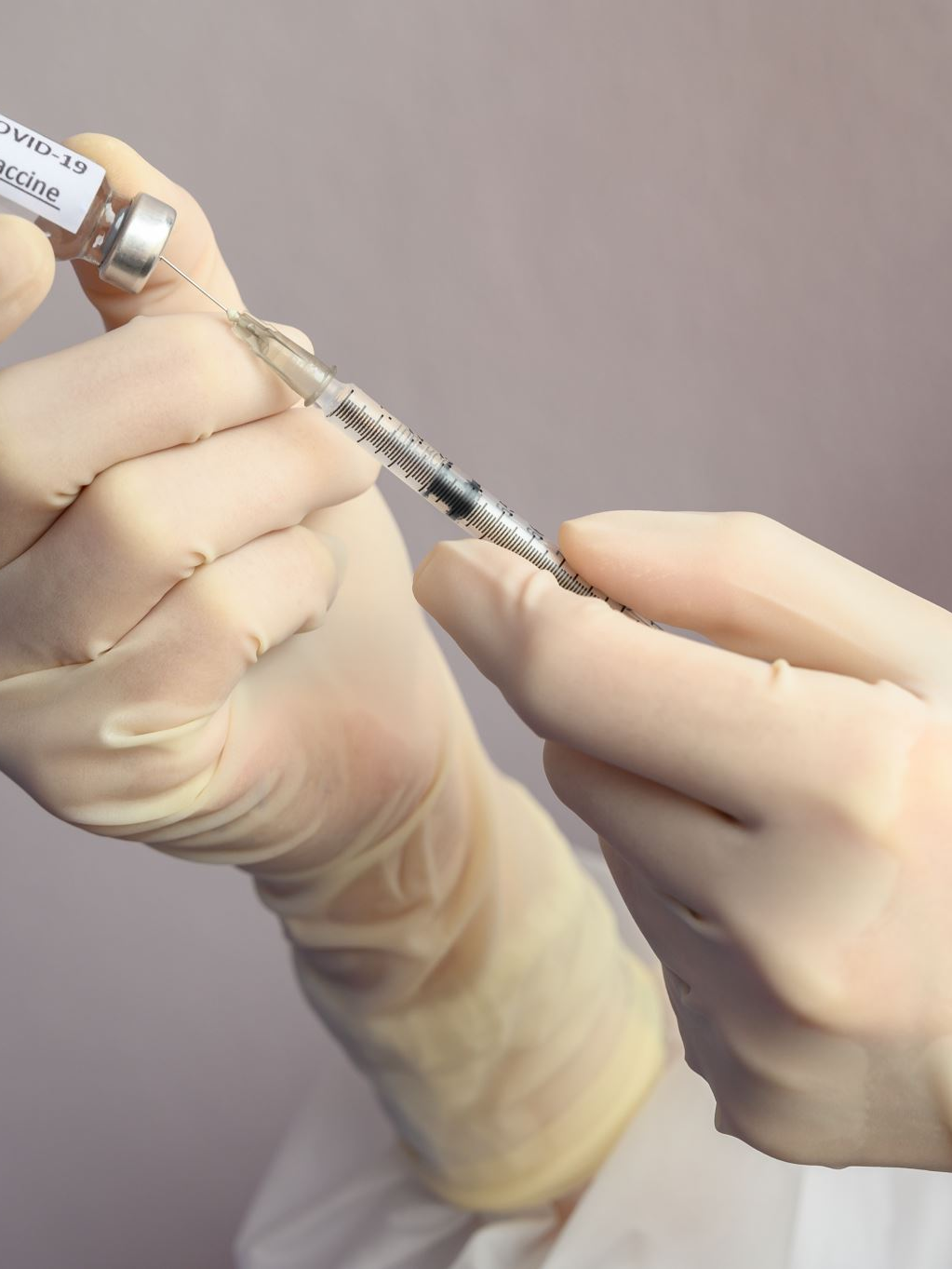
Investointi tulevaisuuteen
Jos rokotukset lopetettaisiin nyt, 10 vuoden kuluttua polio halvaannuttaisi 200.000 lasta joka vuosi

Slide 20


Slide 21
Polio Plus Society
LIITY JÄSENEKSI

